Slide 1

Lab10 - CaptureTheFlag
邓琮弋
2025年12月

Slide 2
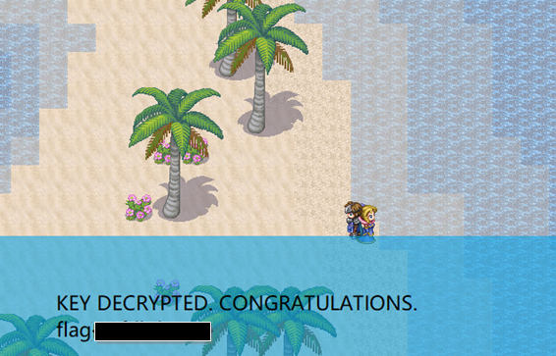
实验内容
运行、观察game.exe，并对程序进行逆向分析。Flag隐藏在game.exe的二进制代码中。通过对game.exe的修改，使game.exe能够顺利的执行，完成对Flag的解密。

Slide 3
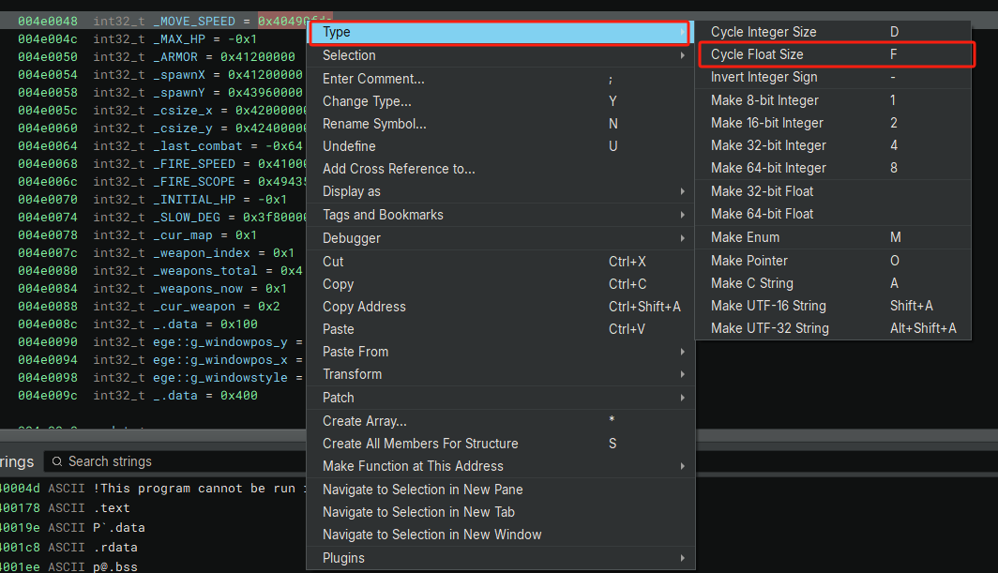
实验技巧A:利用Binary Ninja修改静态资源
第一步，在反汇编代码的线性试图中找到需要修改的静态资源，右键点击数值选择Type可以转换数据的解析类型。
Notes:
通过Type修改的是数据的类型定义，从底层改变，而Display as修改的是数据的显示方式，方便人工阅读和验证。如果你确信这个数据在程序中就应该是一个浮点数，那么就可以使用Type修改，后续这个数据都会被BinaryNinja当做是浮点数。

Slide 4
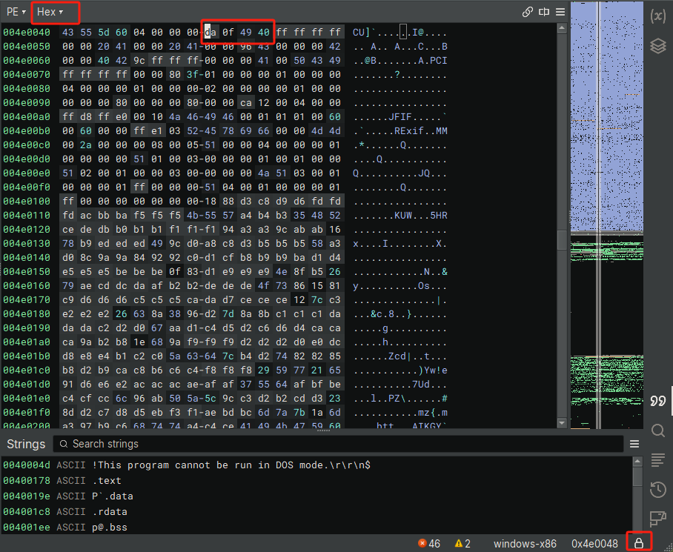
实验技巧A:利用Binary Ninja修改静态资源
第二步，在十六进制视图中（Hex View）找到指定区域， 点击右下角解锁按钮后，对资源进行修改。
Notes:
通过Type修改的是数据的类型定义，从底层改变，而Display as修改的是数据的显示方式，方便人工阅读和验证。如果你确信这个数据在程序中就应该是一个浮点数，那么就可以使用Type修改，后续这个数据都会被BinaryNinja当做是浮点数。

Slide 5
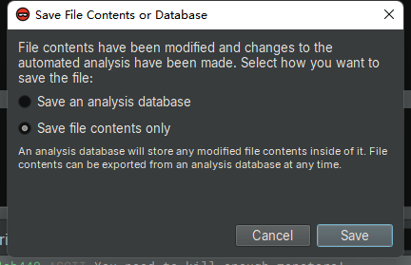
实验技巧A:利用Binary Ninja修改静态资源
第三步，点击File->Save As…，选择Save file contents only，点击Save按钮完成修改。注意留存备份，避免覆盖原始程序。
Notes:
通过Type修改的是数据的类型定义，从底层改变，而Display as修改的是数据的显示方式，方便人工阅读和验证。如果你确信这个数据在程序中就应该是一个浮点数，那么就可以使用Type修改，后续这个数据都会被BinaryNinja当做是浮点数。

Slide 6
实验技巧B:利用Binary Ninja修改反汇编指令
第一步，在反汇编代码中的线性视图找到需要修改的反汇编指令。
Notes:
通过Type修改的是数据的类型定义，从底层改变，而Display as修改的是数据的显示方式，方便人工阅读和验证。如果你确信这个数据在程序中就应该是一个浮点数，那么就可以使用Type修改，后续这个数据都会被BinaryNinja当做是浮点数。

Slide 7
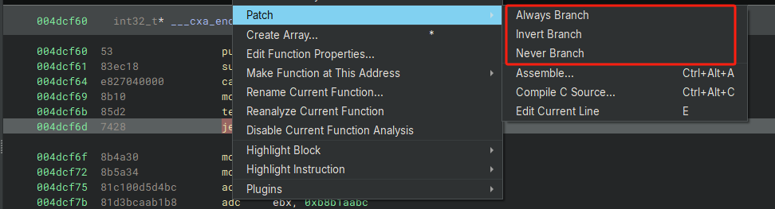
实验技巧B:利用Binary Ninja修改反汇编指令
第二步，右键点击指令，选择Patch，可以将跳转方式反转，或修改成无条件跳转、不跳转等。
Notes:
通过Type修改的是数据的类型定义，从底层改变，而Display as修改的是数据的显示方式，方便人工阅读和验证。如果你确信这个数据在程序中就应该是一个浮点数，那么就可以使用Type修改，后续这个数据都会被BinaryNinja当做是浮点数。

Slide 8
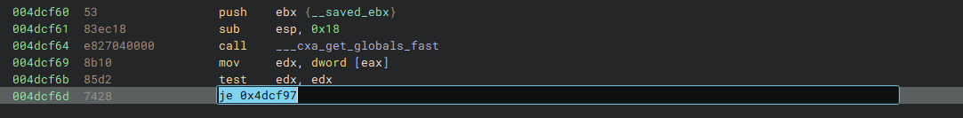
实验技巧B:利用Binary Ninja修改反汇编指令
如需修改整条反汇编指令，可以选择Patch->Edit Current Line。
Notes:
通过Type修改的是数据的类型定义，从底层改变，而Display as修改的是数据的显示方式，方便人工阅读和验证。如果你确信这个数据在程序中就应该是一个浮点数，那么就可以使用Type修改，后续这个数据都会被BinaryNinja当做是浮点数。

Slide 9
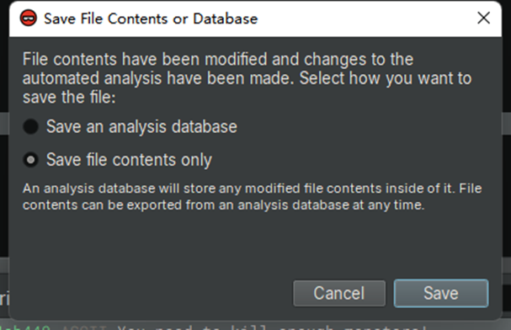
实验技巧B:利用Binary Ninja修改反汇编指令
第三步，点击File->Save As…，选择Save file contents only，点击Save按钮完成修改。
Notes:
通过Type修改的是数据的类型定义，从底层改变，而Display as修改的是数据的显示方式，方便人工阅读和验证。如果你确信这个数据在程序中就应该是一个浮点数，那么就可以使用Type修改，后续这个数据都会被BinaryNinja当做是浮点数。

Slide 10
选中图片Delete，点击中间图标即可插入新图片
实验报告
1. 逆向分析game.exe二进制代码的主要逻辑结构和重要数据。
2. 修改game.exe二进制代码， 在实验报告中说明代码修改的具体过程。
3. 提供最后取得Flag的截图。

